Slide 1



TRƯỜNG TIỂU HỌC BÌNH NHÂM
CHÀO MỪNG QUÝ THẦY CÔ
VỀ DỰ GIỜ THĂM LỚP
Môn Tiếng Việt lớp 3
BÀI 18: CON ĐƯỜNG ĐẾN TRƯỜNG (T1)
Giáo viên:
Lớp: 3/

Slide 2
Thứ tư, ngày 2 tháng 10 năm 2024
Tiếng việt đọc

Slide 3


KHỞI ĐỘNG
Bài hát: Trên con đường đến trường

Slide 4
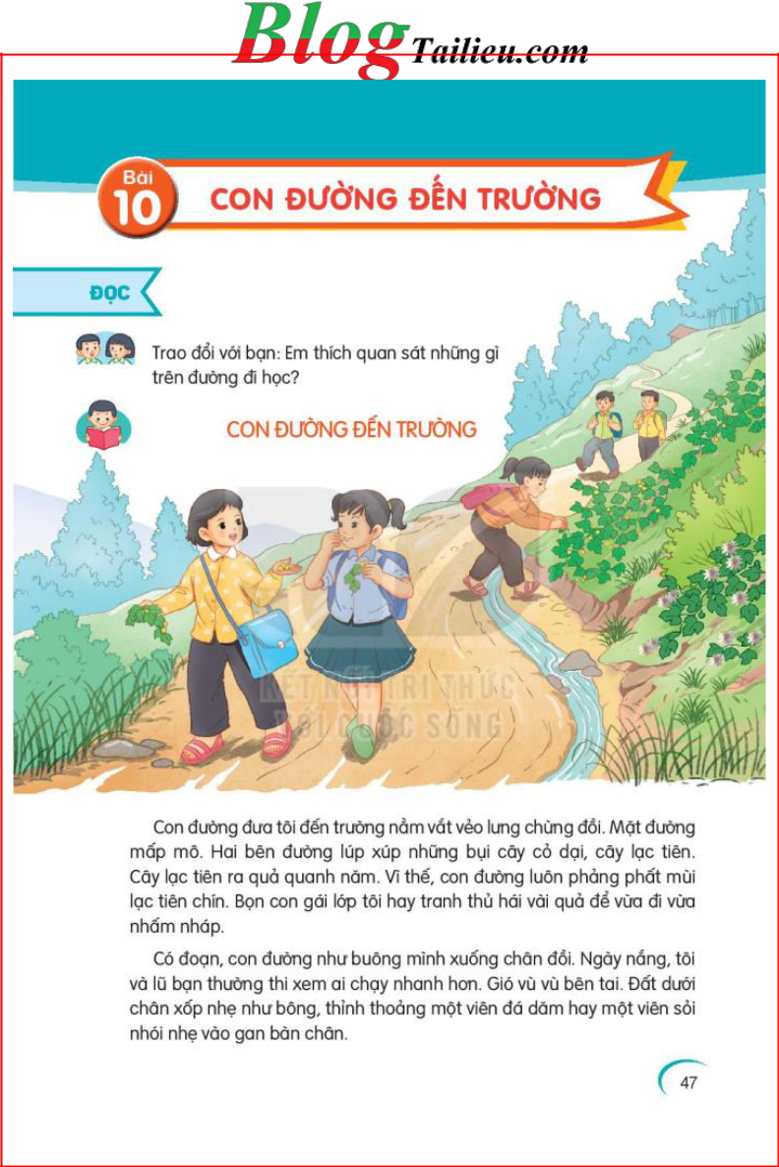

Slide 5
Thứ tư, ngày 2 tháng 10 năm 2024
Tiếng việt đọc
Con đường đến trường

Slide 6
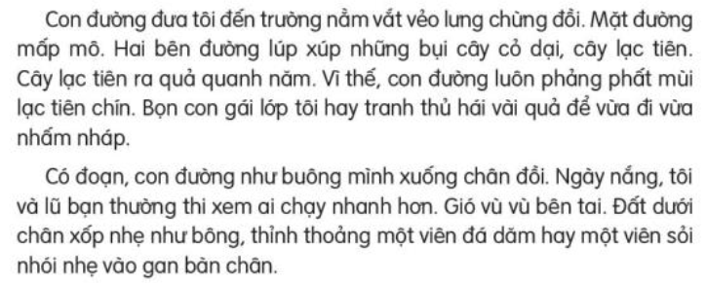
ĐỌC MẪU

Slide 7
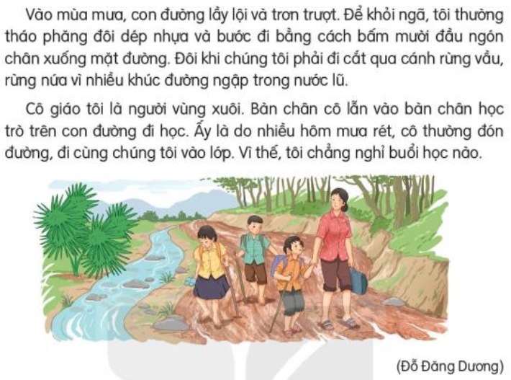

Slide 8
Chia đoạn
1
2

Slide 9
3
4

Slide 10


Thứ tư, ngày 2 tháng 10 năm 2024
Tiếng việt đọc
Con đường đến trường
Luyện đọc câu dài
Để khỏi ngã,/tôi thường tháo phăng đôi dép nhựa / và bước đi bằng cách/ bấm mười đầu ngón chân xuống mặt đất.//

Slide 11
Thứ tư, ngày 2 tháng 10 năm 2024
Tiếng việt đọc
Con đường đến trường
Đọc nối tiếp câu

Slide 12

Thứ tư, ngày 2 tháng 10 năm 2024
Tiếng việt đọc
Con đường đến trường
Luyện đọc từ khó
vắt vẻo, nhấm nháp, phảng phất,
nhấm nháp, lày lội, trơn trượt

Slide 13
Thứ tư, ngày 2 tháng 10 năm 2024
Tiếng việt đọc
Con đường đến trường
Đọc nối tiếp đoạn

Slide 14
Thứ tư, ngày 2 tháng 10 năm 2024
Tiếng việt đọc
Giải nghĩa từ
Con đường đến trường
Vắt vẻo: Ở vị trí trên cao nhưng không có chỗ tựa vững chắc.
Lúp xúp: Ở liền nhau, thấp và sàn sàn như nhau.
Lạc tiên: Cây dây leo, mọc hoang, lá hình tim, hoa mọc ở kẽ lá, quả mọng.
Rừng vầu: Cây cùng họ với tre, thân to, mình mỏng nhưng rắn, thường dùng làm nhà.

Slide 15

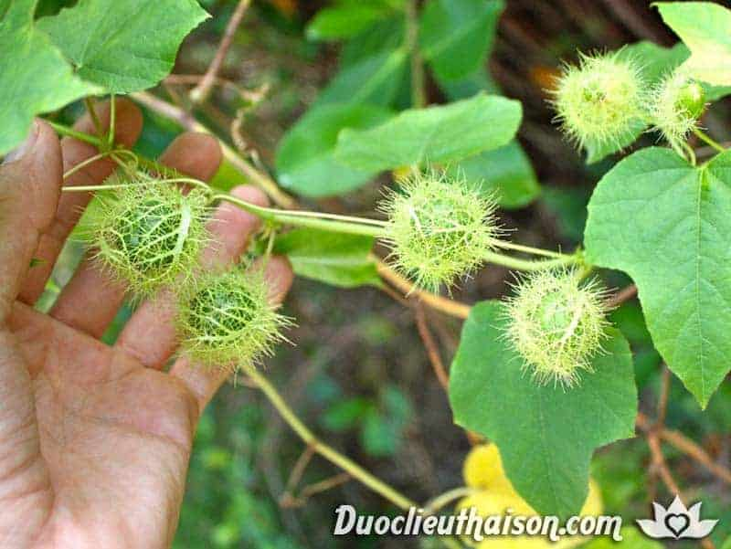
Thứ ……ngày…….tháng…..năm…………
TIẾNG VIỆT
CON ĐƯỜNG ĐẾN TRƯỜNG
Đỗ Đăng Dương
Lạc tiên

Slide 16
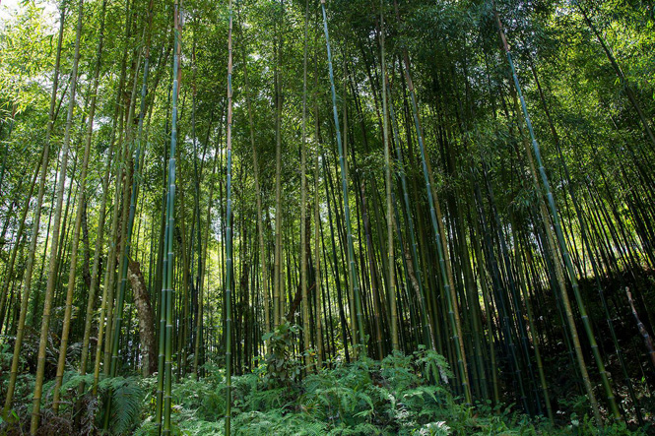

Rừng vầu

Slide 17
Thứ tư, ngày 2 tháng 10 năm 2024
Tiếng việt đọc
Con đường đến trường
Luyện đọc nhóm

Slide 18




Thứ tư, ngày 2 tháng 10 năm 2024
Tiếng việt đọc
Con đường đến trường
ĐỌC TRƯỚC LỚP

Slide 19




Thứ tư, ngày 2 tháng 10 năm 2024
Tiếng việt đọc
Con đường đến trường
Trả lời câu hỏi
Câu 1: Ở đoạn 1, con đường đến trường của bạn nhỏ hiện lên như thế nào?
Hình dáng con đường: nằm vắt vẻo lưng chừng đồi.
Bề mặt đường: mấp mô
Hai bên đương: lúp xúp cây cỏ dại, cây lạc tiên.
N2: Bề mặt đường
N1: Hình dáng con đường
N3: Hai bên đường
Notes:
Kích vào khung chứa tình huống để hiện ra hình của tình huống.
Nhóm HS chọn tình huống nào thì GV nhấn chọn tình huống đó

Slide 20
Thứ tư, ngày 2 tháng 10 năm 2024
Tiếng việt đọc
Con đường đến trường
Câu 2: Con đường được miêu tả như thế nào?
- Vào những ngày nắng:
- Vào những ngày mưa:
Con đường như buông mình xuống chân đồi, đất dưới chân xốp nhẹ như bông, thỉnh thoảng một viên đá dăm hay một viên sỏi nhói nhẹ vào gan bàn chân.
Đường lầy lội và trơn trượt.

Slide 21
Thứ tư, ngày 2 tháng 10 năm 2024
Tiếng việt đọc
Con đường đến trường
Trả lời câu hỏi
Câu 3: Vì sao các bạn nhỏ không nghỉ một buổi học nào kể cả khi trời mưa rét?
Nhiều hôm mưa rét, cô giáo thường đón đường, đi cùng các bạn nhỏ vào lớp. Vì thế các bạn nhỏ không nghỉ buổi học nào.
Câu 4: Theo em, bạn nhỏ có tình cảm như thế nào với cô giáo?
Theo em, bạn nhỏ rất yêu cô giáo, bạn nhỏ hiểu được tình yêu thương bao la của cô giáo dành cho các bạn nhỏ và nỗi vất vả của cô giáo khi đón các bạn nhỏ đi học.

Slide 22
Thứ tư, ngày 2 tháng 10 năm 2024
Tiếng việt đọc
Con đường đến trường
Trả lời câu hỏi
Câu 5: Con đường đi học của các bạn nhỏ trong bài gợi cho em những suy nghĩ gì?
Các bạn nhỏ trong bài đọc rất ham học. Dù con đường đến trường rất vất vả và gặp nhiều khó khăn nhưng các bạn nhỏ vẫn vượt qua được những điều đó và đến lớp đều đặn, không nghỉ buổi nào.
Notes:
Kích vào khung chứa tình huống để hiện ra hình của tình huống.
Nhóm HS chọn tình huống nào thì GV nhấn chọn tình huống đó

Slide 23
Thứ tư, ngày 2 tháng 10 năm 2024
Tiếng việt đọc
Con đường đến trường
Nội dung bài:
Bài đọc cho biết các bạn nhỏ miền núi đi học rất vất vả, khó khăn, nhất là trời mưa nhiều và lũ lụt. Mặc dù khó khăn vất vả nhưng các bạn vẫn yêu trường lớp, yêu cô giáo của các bạn nhỏ.
Notes:
Kích vào khung chứa tình huống để hiện ra hình của tình huống.
Nhóm HS chọn tình huống nào thì GV nhấn chọn tình huống đó

Slide 24
Thứ tư, ngày 2 tháng 10 năm 2024
Tiếng việt đọc
Con đường đến trường
LUYỆN ĐỌC LẠI

Slide 25
Thứ tư, ngày 2 tháng 10 năm 2024
Tiếng việt đọc
Con đường đến trường
ĐỌC TRƯỚC LỚP

Slide 26
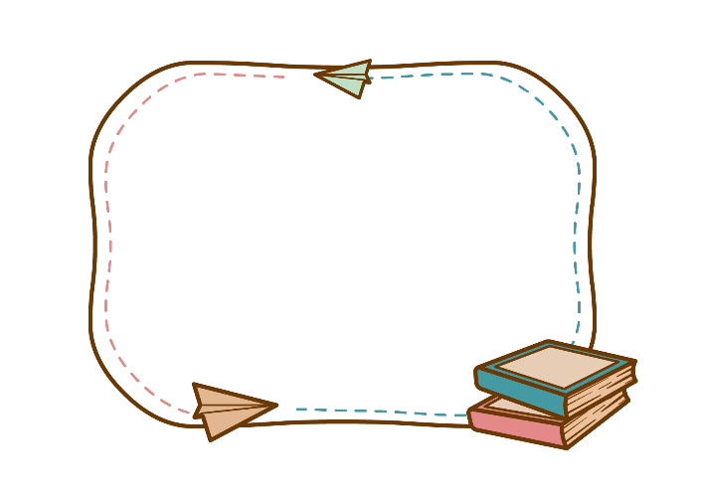
Thứ tư, ngày 2 tháng 10 năm 2024
Tiếng việt đọc
Con đường đến trường
Con đường đến trường của em như thế nào? Mỗi ngày đi học trên con đường đó em có suy nghĩ gì?
VẬN DỤNG

Slide 27

TẠM BIỆT VÀ HẸN GẶP LẠI

